Slide 1
Le pari wallon (396277)
September 2 2010 at 9:09:29

Slide 2
60 ans du "Grand Liège", 60 ans de vie liégeoise : album-souvenir de l'exposition organisée à l'occasion du 60e anniversaire de l'association "Le Grand Liège" du 31 janvier au 1er mars 1997 (1211045)
December 12 2011 at 3:12:10

Slide 3
Le patrimoine rural de Wallonie : la maison paysanne (2291368)
February 22 2013 at 12:02:16

Slide 4
Le patrimoine civil public de Wallonie (2292065)
February 22 2013 at 2:02:35

Slide 5
Terrorisme et délinquance : Robert Collignon : 12/03/1987 (2876328)
December 5 2013 at 1:12:45

Slide 6
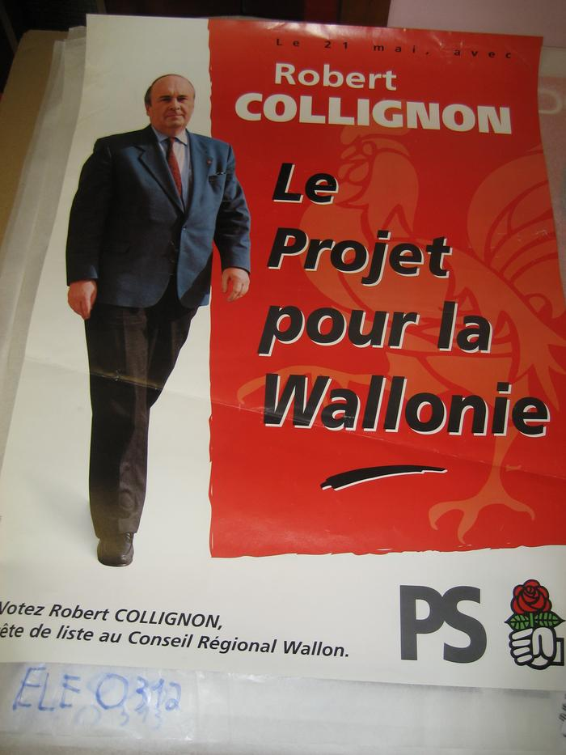
Robert Collignon : Le Projet pour la Wallonie (ARC-C AFF ELE 0312)

Slide 7
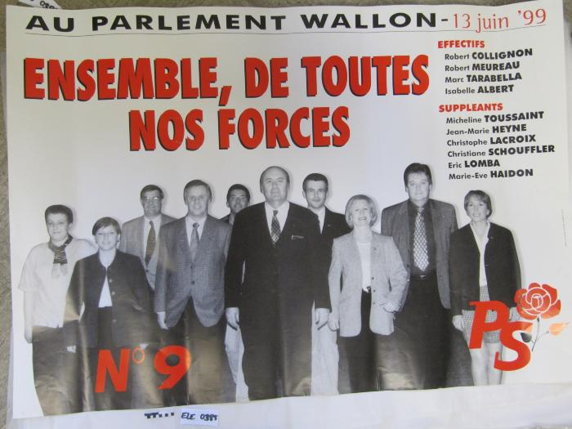
Au Parlement wallon - 13 juin '99 : ensemble de toutes nos forces (ARC-C AFF ELE 0385)

Slide 8
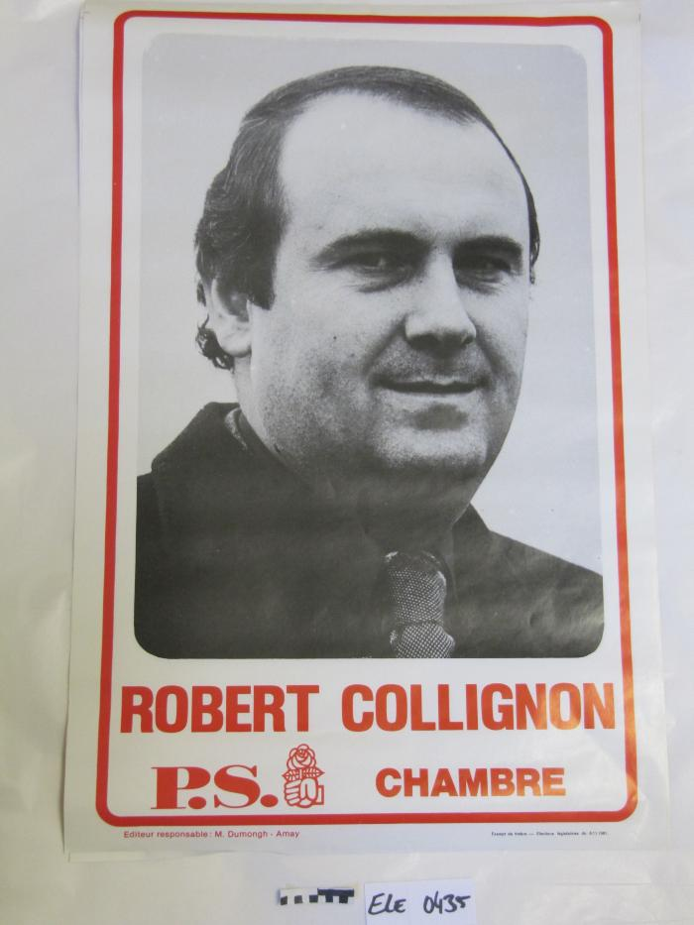
Robert Collignon : Chambre (ARC-C AFF ELE 0435)

Slide 9
Citoyen Hubin, merci ! (BIB 17844)

